Slide 1

Psychologie III
BEHAVIORÁLNÍ KONCEPT OSOBNOSTI
HUMANISTICKÁ A KOGNITIVNÍ PSYCHOLOGIE
FRANKLŮV TROJDIMENZIONÁLNÍ MODEL OSOBNOSTI

Slide 2
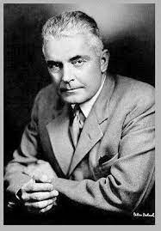
BEHAVIORÁLNÍ KONCEPT OSOBNOSTI
Behaviorismus je věda o chování člověka.
Zakladatelem behaviorismu byl americký
psycholog John Broadus Watson (1878-1958).
Watson zkoumal podněty z okolí, reakce na ně
a na odměny a tresty, které následují.
Vycházel z experimentální práce se
subhumánními živočichy a odmítal pojmy
jako je vědomí, nevědomí, pud a myšlenka,
tedy vše, co není přímo pozorovatelné.

Slide 3
HUMANISTICKÁ A KOGNITIVNÍ PSYCHOLOGIE
Existenciální a humanistická psychologie studují především lidské prožívání.
Maslowova pyramida potřeb je příznačným příkladem takového přístupu. Když jsou uspokojeny nejnižší základní potřeby těla, bezpečí a sociálních vztahů, touží člověk po zvýšení pocitu vlastní hodnoty, po poznání, kráse, po seberealizaci a spiritualitě.

Slide 4
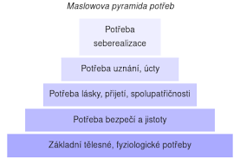
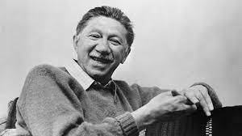

Slide 5
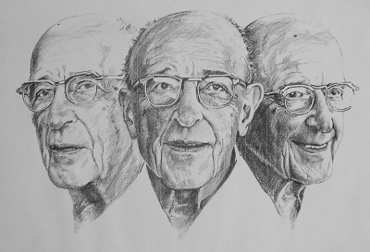
HUMANISTCKA TEORIE CARLA R. ROGERSE
Přístup Carla R.Rogerse (1902-1987) je označován jako terapie zaměřená na člověka. Rogers klade velký důraz
na důležitosti prožívání důvěrného vztahu
pro další osobností růst člověka.
Ke změně a růstu dochází právě při prožívání
vztahu.
Důvěrný vztah – setkání, které napomáhá rozvoji
vnitřního potenciálu člověka, je charakterizováno empatií, akceptací a autenticitou.

Slide 6
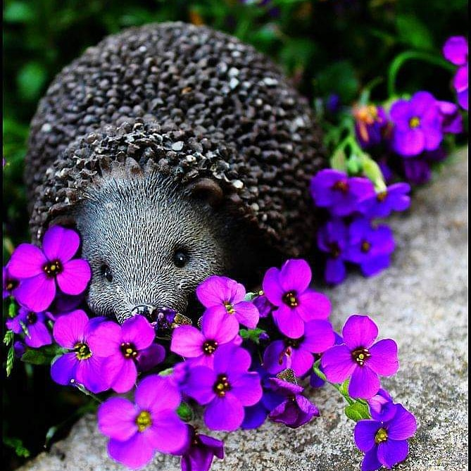
Empatie
Empatie je schopnost chápat a pociťovat s různou mírou přesnosti aktuální prožívání druhého člověka - to, co druhý sděluje, jak to cítí a chápe. Základ empatického chování tvoří aktivní naslouchání. Jak již sám název vyjadřuje, nejedná se o pasivní „slyšení“, ale o aktivní zájem a plné soustředění na druhého.

Slide 7
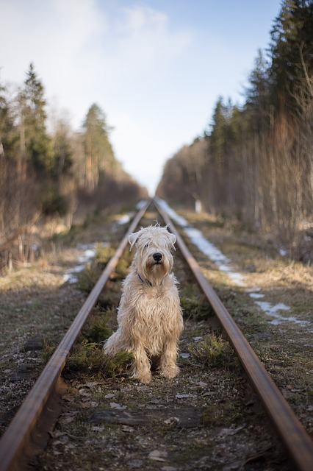
Zábavný test empatie
Na ulici vidíte opuštěného psa, který vypadá zoufale a ztraceně.
Co uděláte?
a) Podívám se kolem, zda někomu nepatří, pak počkám, jak budou
reagovat ostatní lidé. Byl bych radši, kdyby to řešil někdo jiný.
b) V okolí nevidím, že by se k němu někdo hlásil, zkusím k němu jít,
zavolat na něj, podívat se, jestli nemá známku s číslem na majitele.
Vezmu si ho k sobě a zkusím majitele vypátrat.
c) Zavolám policii.
d) Nevšímám si toho. Po ulicích běhá spousta zvířat.

Slide 8
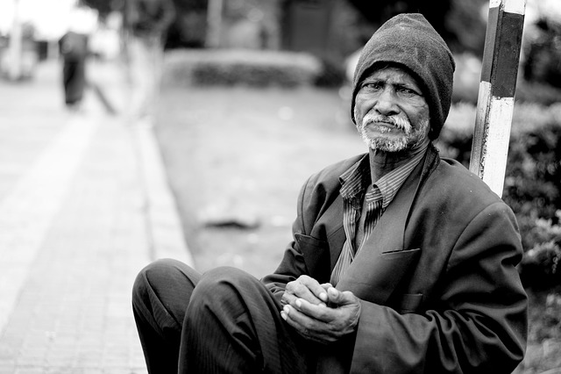
Na ulici vás zastaví neznámý muž. Je otrhaný, špinavý, působí jako bezdomovec. Poprosí vás o pět korun na pečivo. Jak zareagujete?
a) Rychle mu dám peníze a jdu pryč.
b) Zeptám se ho, jestli nepotřebuje o pár
korun navíc, aby si mohl koupit k pečivu i kus
uzeniny. Popřípadě mu řeknu, že mu něco
koupím a přinesu mu to.
c) Nevěřím, že si za peníze koupí pečivo, myslím, že vybírá od lidí drobné na alkohol.
Snažím se ho odbýt, ale nakonec mu pár drobných dám.
d) Nevěřím vůbec cizím lidem, co žebrají peníze na ulici. Řeknu mu, ať si najde práci, že já si také na
pečivo musím vydělat. Nic mu nedám.

Slide 9

Kamarád nutně potřebuje, abyste mu zavolal a promluvil si s ním o jeho problému. Vy ale máte v plánu hezký večer se svým partnerem, chystáte večeři a romantiku. Co uděláte?
a) Snažím se se vymluvit, že nemám čas.
Nakonec mu zavolám, ale jen na chvíli.
b) Samozřejmě okamžitě kamarádovi zavolám
a jeho problém s ním řeším. Hezký večer si s partnerem
můžu udělat kdykoliv.
c) Řeknu mu, že se omlouvám, ale mám jiné plány. Budu doufat, že mě pochopí.
Navrhnu mu, aby mi o svém problému napsal a ve volnou chvilku mu odepíšu.
d) Narovinu mu řeknu, že prostě nemám čas, ať to řeší s někým jiným.

Slide 10
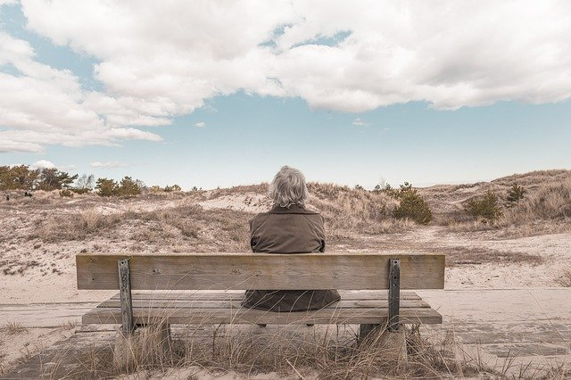
Na ulici vás zastaví starší žena, které není dobře. Potřebuje, abyste ji podepřel a odvedl na místo, kam potřebuje dojít. Máte stejný směr cesty. Co uděláte?
Jsem z toho nervózní, paní pomůžu, ale doufám, že to bude rychle za mnou.
b) Samozřejmě paní pomůžu, máme stejný cíl cesty a aspoň nepůjdu
sám. Jsem rád, že udělám dobrý skutek a ještě si popovídám.
c) Řeknu paní, že zavolám někomu z rodiny nebo
sanitku.
d) Řeknu, že pospíchám a nemám čas, ať osloví
někoho jiného.

Slide 11
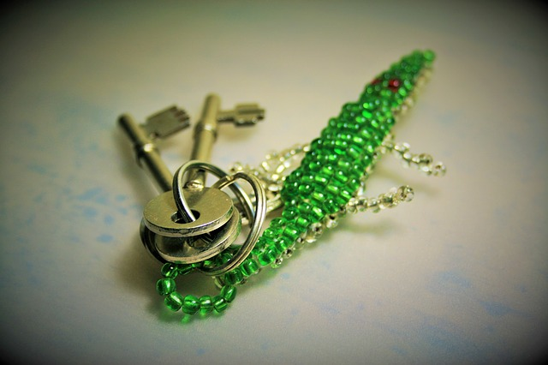
Jdete po obchodním domě a v dálce vidíte, jak lidé z organizace na pomoc nemocným dětem oslovují jiné lidi a nabízí jim malé přívěsky na klíče, které vyráběly děti, za dobročinný příspěvek. Co uděláte?
a) Jdu dál a snažím se dělat, že tam nejsem. Doufám, že si mě nevšimnou.
b) Jdu k nim a přispěju. Je to maličkost.
c) Raději změním směr cesty.
d) Jdu dál a jejich oslovení ignoruju nebo řeknu, že přispívat nechci či že nemám u sebe hotovost.

Slide 12
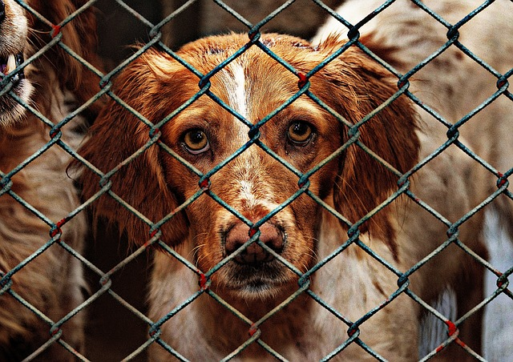
Váš partner se rozhodne chodit do útulku venčit zdejší psy. Navrhne vám, ať chodíte s ním. Co uděláte?
Jsem z toho nervózní. Jednou za čas by to
ale nevadilo. Půjdu s ním.
b) Jsem nadšený a jdu do toho!
c) Na jednu stranu by to mohla být zábava,
na druhou se mi moc nechce. Bylo by
jednodušší jim občas poslat nějaké peníze.
d) Nepůjdu a řeknu mu, že marní svůj čas. Můžeme dělat tisíc lepších věcí.

Slide 13
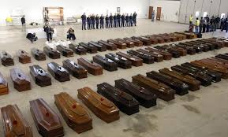
Ve zprávách se dozvíte, že se stalo velké neštěstí, při kterém tragicky a krutě zemřeli dva lidé. Jak se cítíte?
Bojím se, aby se něco takového nestalo
i mně.
b) Je to vážně hrozné. Jsem z toho smutný a
lituji jak mrtvých, tak pozůstalých, hrozná
tragédie.
c) Jsem rád, že to nepotkalo mě. Takový je bohužel život, byť je to smutné.
d) Je mi to jedno. Denně se děje spousta podobných nebo i horších věcí.

Slide 14
Výsledky
Nejvíce odpovědí A
S empatií na tom nejste nejhůř, často ale doufáte, že problémy ostatních budou řešit jiní lidé a vy budete mít klid. Rádi pomáháte druhým, ale stresuje vás míra zodpovědnosti, kterou na vás druzí kvůli tomu kladou. Máte rádi svůj klid a jste radši, když jste pro ostatní neviditelní. Soucítíte s druhými.
Nejvíce odpovědí B
Vy jste naprostý filantrop! Milujete lidi, zvířata i přírodu a vždy, když můžete, pomůžete. Máte dobrý pocit, když můžete druhým pomáhat, pomoc bližním berete jako samozřejmost a nevynecháte žádnou příležitost ani možnost, abyste mohli pomoci. Nejspíš jste velice citliví až hypersenzitivní, což vám může v životě způsobovat problémy. Lidi jako vy jsou potřeba jako sůl!

Slide 15
Nejvíce odpovědí C
Určitou míru empatie v sobě máte, ale spíše upřednostňujete, aby si lidé své potíže řešili sami nebo s lidmi, kteří jsou k tomu určení. Pokud je možné delegovat pomoc druhým na jiné osoby, neváháte a uděláte to. Nejste žádný spasitel. Chápete, že lidé občas potřebují pomoc, ale nemusí s tím chodit za vámi. Měli byste trošku víc pracovat na této své stránce, víc se lidem otevřít a více pomáhat. Dobro se šíří díky malým, dobrým skutkům.
Nejvíce odpovědí D
Vy druhým nepomáháte a ani po tom netoužíte. Máte rádi svůj klid a jste hodně zahledění do sebe. Druzí nemají právo vás obtěžovat a něco po vás chtít. Měli by si své problémy řešit sami a neotravovat s nimi ostatní, hlavně tedy vás. Empatii téměř zcela postrádáte. Je vám jedno, jak se druzí cítí, jaké mají potřeby. Když vy si dokážete pomoci sám, zvládnou to i oni. Měli byste si ale uvědomit, že i vy jednou můžete být v situaci, kdy budete potřebovat pomoc od cizího člověka – a věřte, že nechcete narazit na někoho, jako jste vy sami.

Slide 16
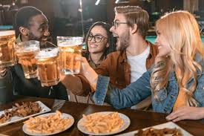
AKCEPTACE
Akceptace znamená základní postoj otevřenosti a vstřícnosti, při níž druhého bezpodmínečně přijímáme jako hodnotnou bytost zasluhující si úctu a respekt. Vychází z přesvědčení, že člověku je možné důvěřovat a že se lze spolehnout na jeho vnitřní rozvojový potenciál.

Slide 17
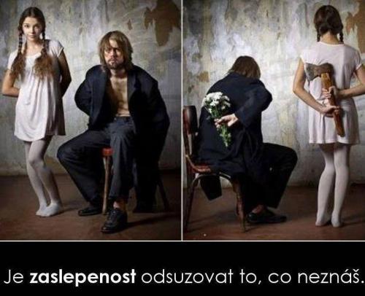
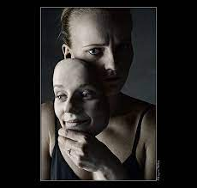
AUTENTICITA
Autenticita je rysem osobnosti a znamená, že je člověk v každém daném okamžiku ve svém jednání sám sebou, tedy konkrétním nezáhadným člověkem, chová se podle toho, jaký skutečně je, a nepoužívá přetvářek. Jedná se o soulad mezi chováním a vnitřním prožíváním.

Slide 18
Kognitivní psychologie
Kognitivní psychologie zdůrazňující význam kognitivních (poznávacích) procesů a funkcí v utváření a fungování psychiky člověka, patří k relativně samostatným směrům psychologického myšlení. Osobnost chápe jako rozumem nadanou a řízenou bytost, zvláštní pozornost proto věnuje právě poznávacím procesům a informační interakci člověka s prostředím.

Slide 19
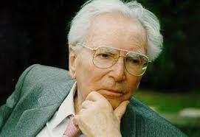
FRANKLŮV TROJDIMENZIONÁLNÍ MODEL OSOBNOSTI
Myšlenky V. E. Frankla (1905-1997) mají svou velkou váhu i díky jeho silné životní zkušenosti. V letech 1942-1945 byl vězněn v koncentračních táborech v Terezíně, Osvětimi a Dachau, kde sdílel se svými spoluvězni hraniční situace lidského bytí.

Slide 20
Člověk, který se snaží o smysl, bude šťastný a schopný snášet utrpení. Frankl označuje lidskou touhu (vůli) po smyslu za jednu ze základních lidských potřeb. Směr, který založil, nazval logoterapie. Logos zde neznamená slovo, nýbrž smysl.
Frankl vytvořil trojdimenzionální model lidské osobnosti. Člověk je podle něj nedílný celek, v jehož rámci můžeme vidět tři kvalitativně odlišné stránky:
tělesnou, která se vztahuje k našim fyziologicko-biologickým pochodům. Opomíjení fyziologických potřeb vede k tělesnému onemocnění,
duševní - opomíjení psychických potřeb je příčinou emočních problémů,
duchovní, která se vztahuje k lidské vůli po smyslu a k sebetranscendenci – k překročení úzkého zaměření pouze na sebe a otevření se hodnotám, které jedince přesahují.

Slide 21
Nenaplněním touhy po smyslu dochází k existenciální frustraci.
V souvislosti s objevováním smyslu života jedince hovoří Frankl o třech okruzích hodnot:
Hodnoty tvořivé
práce, zájmová činnost. Frankl tvrdí, že každá činnost obsahuje skrytý smysl.
Hodnoty zážitkové
uskutečňují se v prožívání, např. v ponoření se do krásy přírody nebo umění.
Hodnoty postojové
vychází z Franklových zkušeností z mezních situací z koncentračního tábora, kde nebylo možné prožívat ani hodnoty tvořivé, ani zážitkové. V takových situacích je nejdůležitější, jak se člověk staví k omezením svého života, jaký k nim zaujme postoj. Záleží na tom, jak se člověk postaví vůči nezměnitelnému osudu.

Slide 22
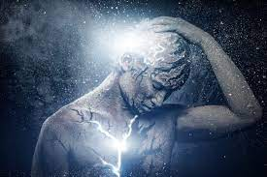
Logoterapie hovoří o tragické triádě – utrpení, vina, trest – jako o něčem, co dává příležitost pro nejhlubší lidský růst.
Na čem nejvíce záleží, je postoj, který zaujmeme vůči utrpení. V souvislosti s postojovými hodnotami hovoří Frankl o svobodné vůli člověka. Lidská svoboda je omezená. Člověk není svoboden od podmínek, které mu život klade. Má však svobodu zaujmout k těmto podmínkám určitý postoj.

Slide 23
